Slide 1







第五组展示
张子岳 郝文馨

Slide 2
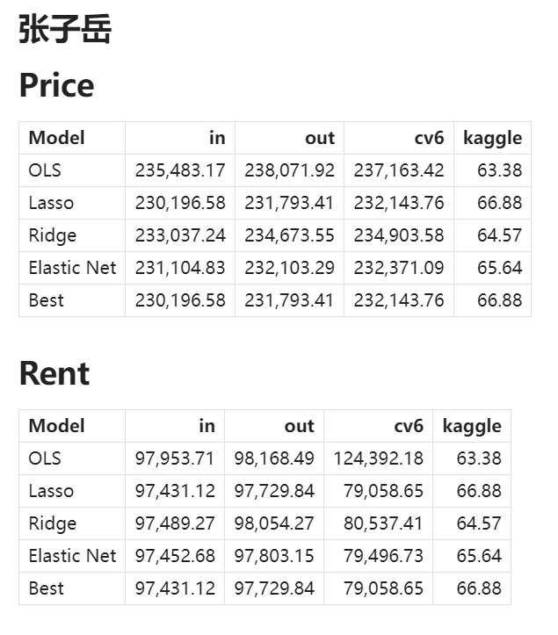
模型创新点
数据处理
📊平滑目标编码
稳健性
×
泛化性
×
解释性
特征工程
🌍层级地理特征
📜 文本信息利用
模型
🧠 多Seed集成
张子岳
2022201596
01

Slide 3
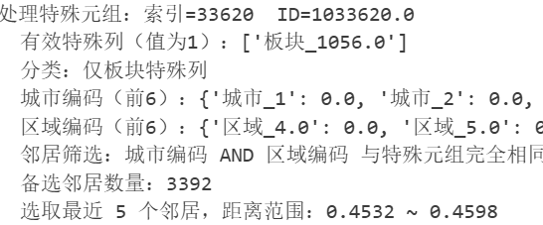
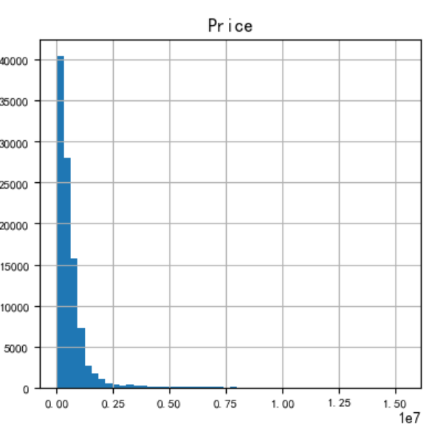
个人亮点
缺失值补全：
1.最开始用KNN，根据经纬度为数据中区县、板块_comm、套内面积补充空值，但效果不理想（经纬度相关性差、区县板块_comm列空值较多，不准确；和区域/板块列功能重复）
地理层级变量：现实中只能看到测试集，因此训练集中新的区域、板块无法预测，测试集与训练集分开制作虚拟变量：
1. 按照区域大小，得到城市>区域>板块，是包含关系。
2. 对于测试集中出现的新地点，在训练集中找到它的邻居。
3. 利用KNN，根据lon,lat等寻找“距离”最近的5个，用邻居的虚拟变量表示。更加精确，适应数据特征。
特例：城市9的所有数据的区县、板块变量都为空，需要单独考虑
郝文馨
2023200073

